Slide 1


Цифровой Гардероб
Style App - где рождается стиль

Slide 2

Проблема
Отсутствует портал, предлагающий потребителю рекомендации квалифицированной помощи подбора одежды по его параметрам фигуры.
Отсутствует централизованная и систематизированная информация о гардеробе с искусственным интеллектом, который помогает сэкономить время на утомительных походах по магазинам и получить помощь в составлении комплектов из имеющейся одежды по своей фигуре, вкусах и предпочтениях.

Slide 3
Целевая аудитория
Выделено два потребительских сегмента
B2C. Население, желающее выбрать себе наряд, не тратя силы и время на поиск максимально подходящего Look'а. Согласно проведенным проблемным интервью, более 85% опрошенных рассматривают хорошо подобранный наряд и сэкономленное время наиболее приоритетное качество нового приложение, нежели чем трата время в поисках того самого наряда.
B2B. Компании, организующие ритейл, получат дополнительный инструмент продвижения их услуг, позиционирования их на рынке, информирования потенциальных клиентов об особенностях и возможностях их ассортимента одежды и возможности в ее приобретении.

Slide 4
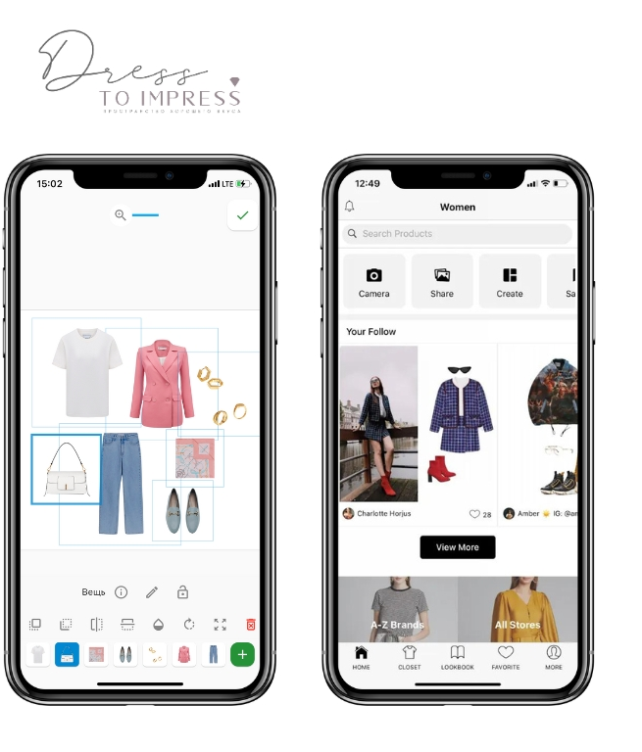
Решение
1. Представленная в рамках проекта платформа успешно решит указанные проблемы: отсутствие экономии времени, испорченное настроение при покупке неподходящей одежды.
2. Компании, организующие ритейл, получат дополнительный инструмент продвижения их услуг, позиционирования их на рынке, информирования потенциальных клиентов об особенностях и возможностях их ассортимента одежды и возможности в ее приобретении.

Slide 5



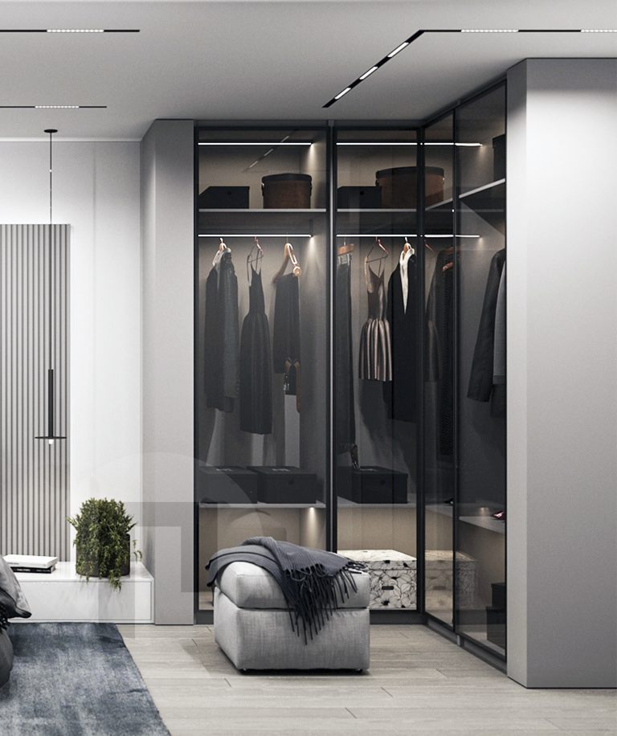
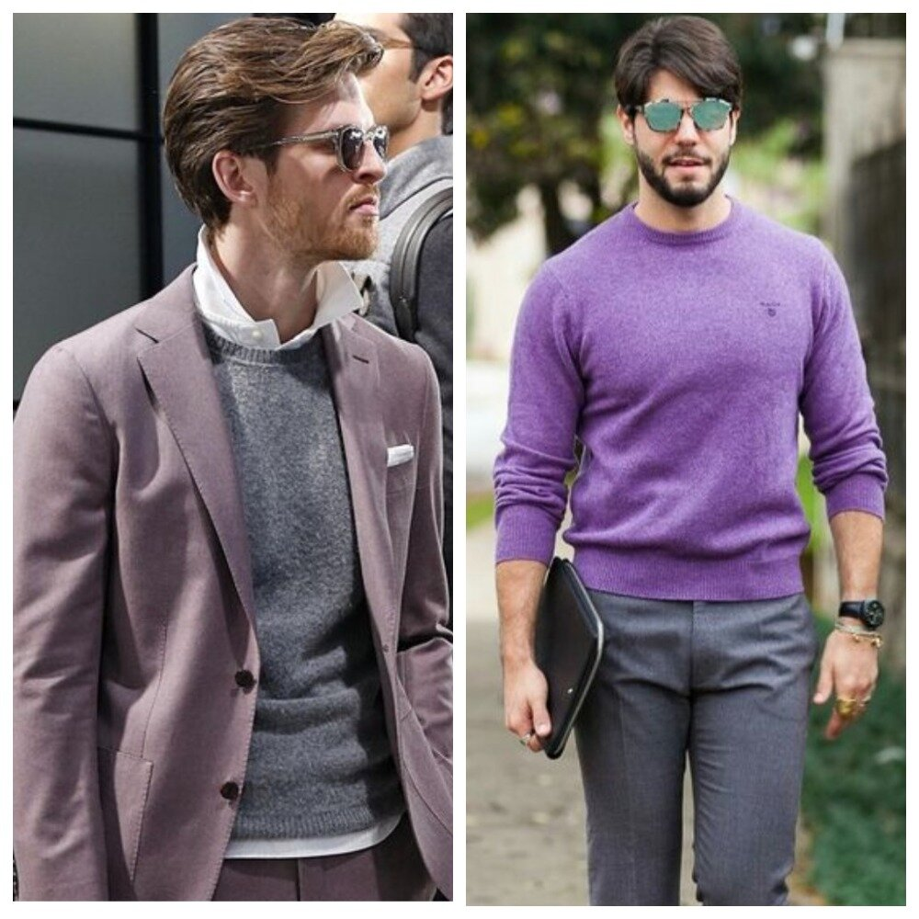
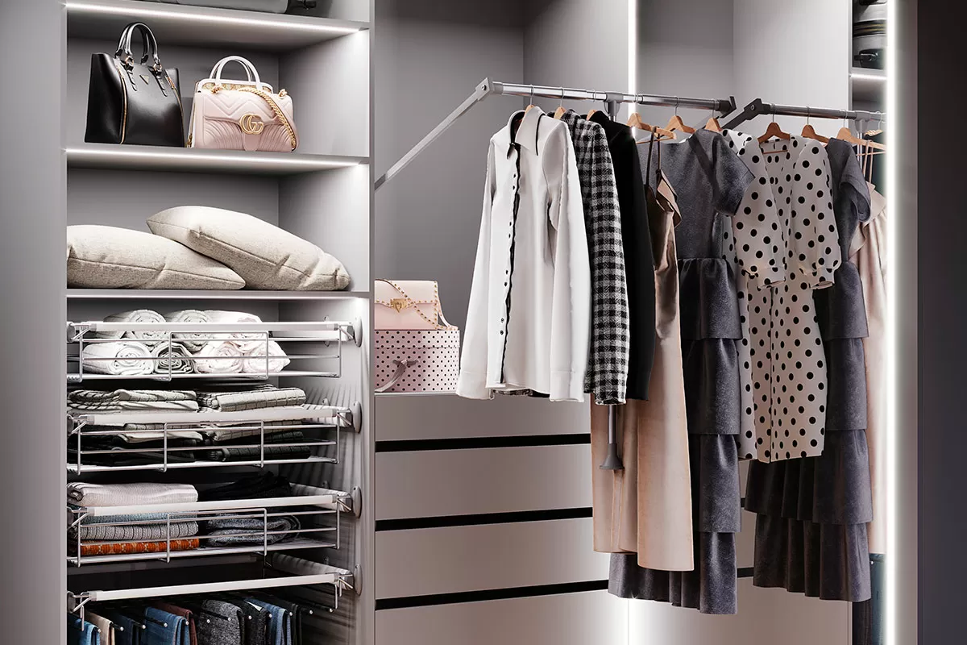
Основные конкуренты
Capsula
(https://thecapsula.ru/)
Подборка персональных стилистов, но с негативными отзывами
GetWardrobe
(https://getwardrobe.com/ru)
Популярное мобильное приложение, но с ограниченым выбором одежды
Стилисты
Предоставляют традиционные услуги, но с высокой стоимостью

Slide 6
Конкурентные преимущетсва
Персональные рекомендации от ИИ
Большой выбор разнообразных образов от ИИ
Легкость в использование
Экономия времени
Экономия денег

Slide 7

Анализ рынка по методике TAM, SAM, SOM.
TAM
200 млрд. рублей
TAM: 200 млрд. руб.
В 2023 году объем рынка моды в России оценивался примерно в 2–2,5 триллиона рублей (наша доля - 10% от этой суммы)
SAM: 112 млрд. руб.
В среднем 45% покупателей используют мобильные устройства на стадии оформления или оплаты товара что составляет от TAM –1120 млрд. руб.
SOM: 112 млн.руб.
Ожидаемое потребление, составляющее 0,1% от SAM – 112 млн. руб.
SAM
112 млрд.
руб.
SOM
112 млн.
руб.

Slide 8
Монетизация
1. Предоставление платных услуг продвижения партнерам – компаниям, занимающиеся продажей одежды, обуви, аксессуаров в виде процента с продаж.
2. Предоставление платных услуг пользователям приложения в виде месячной подписки на услуги ИИ.

Slide 9

Ценностное предложение
B2C: Бесплатно поможем Вам подобрать подходящие образы из вашего гардероба, а также предложим обновить свой гардероб, выбрав понравившиеся вещи, которые подберет индивидуально для Вас наша платформа.
B2B: Наша платформа обеспечит Вас новыми зондированными клиентами.

Slide 10
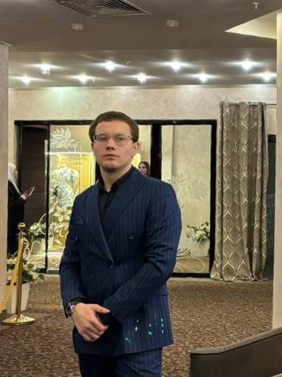

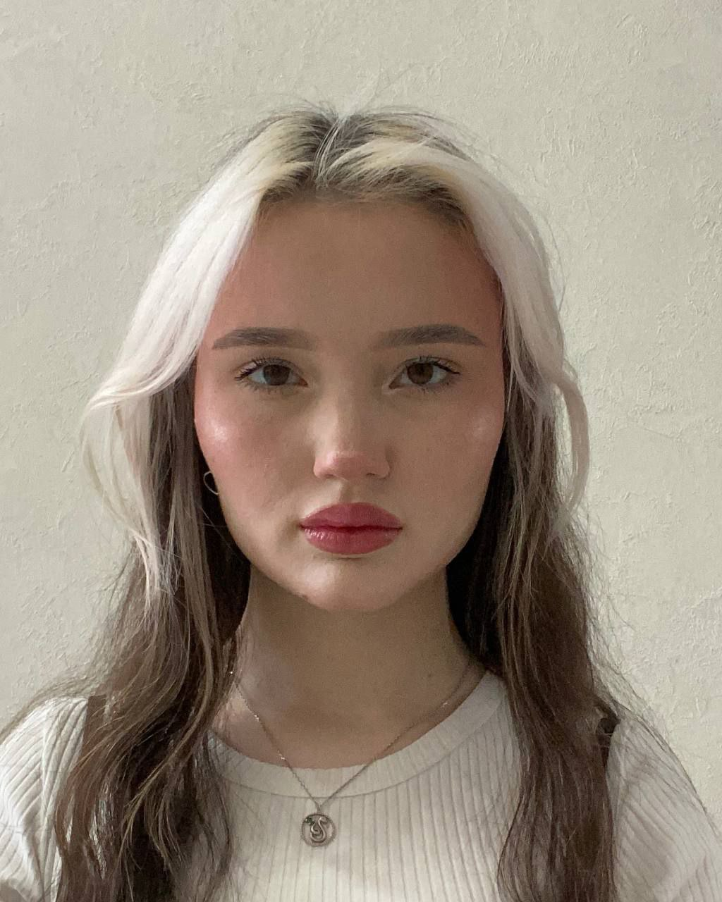
Наша команда
Лазюк Илья
CAIO (руководитель по внедрению ИИ,
разработчик)
Хасипова Рената
Лидер проекта
Сагирова Диана
СМО (маркетолог)

Slide 11
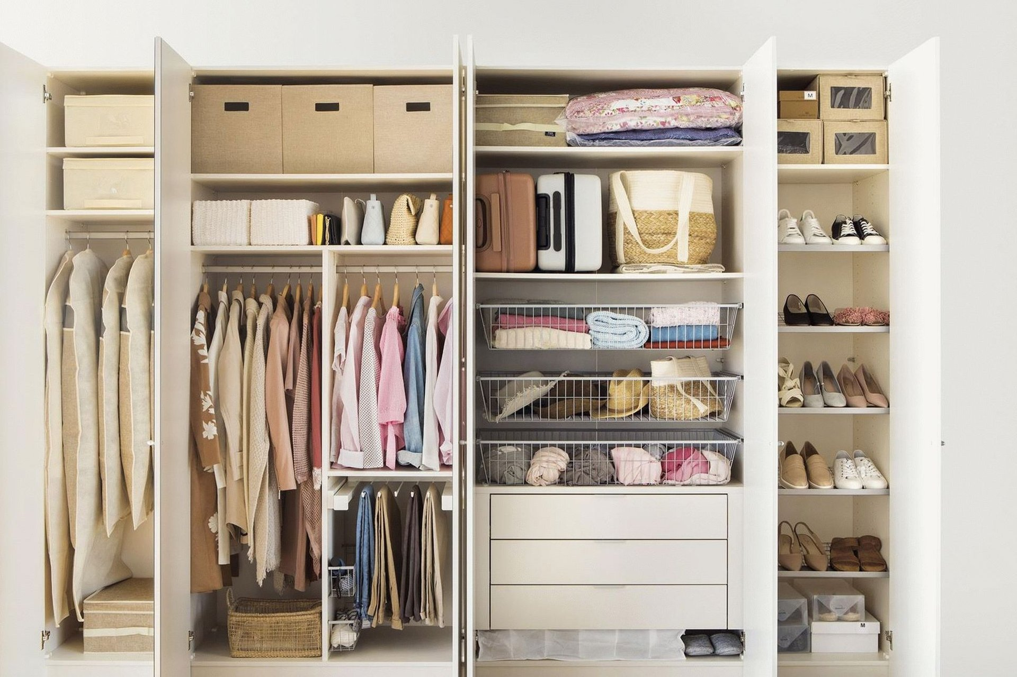
Спасибо за внимание
Хасипова Рената
+79608180767
Renata200029@mail.ru

